Slide 1
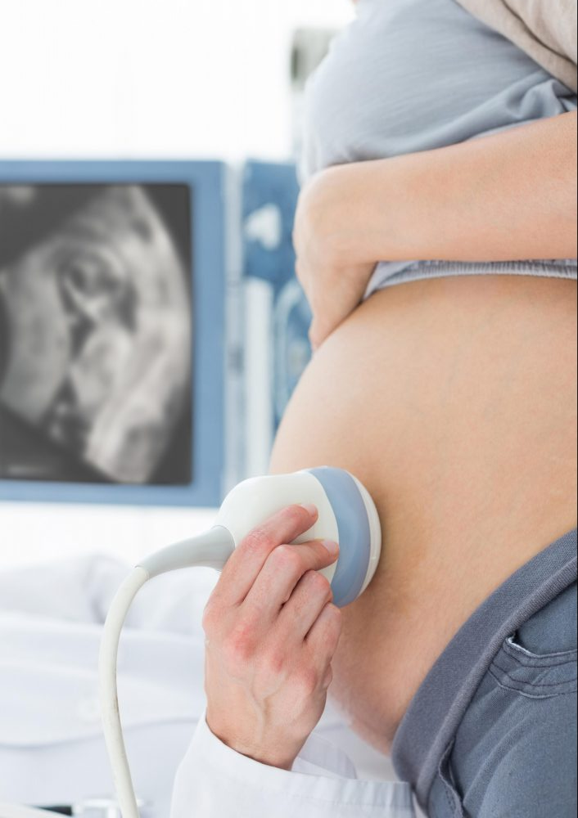

Психоэмоциональные нарушения, как фактор риска акушерских осложнений при ювенильной беременности
Л. Ф. Можейко, У. Ф. Рунец
Учреждение образования «Белорусский государственный медицинский университет», г. Минск, Республика Беларусь
Можейко Л.Ф. — д-р мед. наук, профессор, зав. кафедрой акушерства и гинекологии с курсом ПКиП
Рунец У.Ф. — ассистент кафедры

Slide 2


Актуальность проблемы
Подростковая беременность — одна из наиболее сложных междисциплинарных проблем на пересечении акушерства, гинекологии и перинатальной психиатрии.
Глобальный уровень
Республика Беларусь
Рождаемость среди девушек 15–19 лет: 41,3 на 1000 (ВОЗ, 2023)
Снижение с 13,0 на 1000 (2019) до 5,9 на 1000 (2024)
Ключевая особенность
Беременность протекает в период незавершённого психосоциального развития
По данным ВОЗ и современных исследований, каждый случай беременности в юном возрасте сопряжён с высокими рисками для матери и плода. Соматические риски включают анемию, плацентарную недостаточность, преэклампсию, преждевременные роды, а для плода — недоношенность, гипоксию и низкую массу тела при рождении.
National Statistical Committee of the Republic of Belarus. Demographic Yearbook of the Republic of Belarus, 2025. Minsk, 2025. 391 p. (in Russian).
World Health Organization. Adolescent pregnancy. Fact sheet. 2024. Available at: https://www.who.int/news-room/fact-sheets/detail/adolescent-pregnancy (accessed 15.03.2026).

Slide 3
Цель исследования
Основная цель
Задачи исследования
Выявление психопатологических особенностей (уровня тревоги и депрессии) у несовершеннолетних беременных в сравнении с группой молодых первородящих женщин.
Анализ взаимосвязи психоэмоциональных нарушений с частотой акушерских осложнений
Оценка соматического статуса и анамнестических данных
Определение необходимости скрининга аффективных расстройств
В доступной литературе недостаточно работ, посвящённых одновременному анализу соматических, акушерских и психопатологических характеристик у несовершеннолетних беременных. Отсутствуют чёткие рекомендации по обязательному скринингу аффективных расстройств в этой группе.

Slide 4

Материалы и методы
Дизайн
Исследование проводилось на базе акушерского стационара УЗ «1-я городская клиническая больница»
г. Минска в период 2025–2026 гг.
Сбор клинико-анамнестических и социально-демографических данных осуществлялся с использованием анкетирования и анализа медицинской документации («История родов», форма № 096/у, «Индивидуальная карта беременной и родильницы», форма № 111/у).
Психометрическое исследование осуществлялось во втором триместре беременности с использованием госпитальной шкалы тревоги и депрессии HADS HADS (Hospital Anxiety and Depression Scale, Zigmond A.S., Snaith R.P., 1983) в валидированной русскоязычной версии.
Статистика
Участники
Инструменты
Основная группа (n=32)
Группа сравнения (n=20)
Несовершеннолетние первобеременные 17–19 лет
Средний возраст: 17,9±0,8 года
Первородящие женщины 20–22 лет
Средний возраст: 20,8±0,9 года
Интерпретация результатов: 0–7 баллов — норма; 8–10 — субклинически выраженная тревога/депрессия; ≥11 — клинически выраженная тревога/депрессия

Slide 5

Социально-демографическая характеристика
84,4%
Проживают в городе
в основной группе
68,8%
Неполные семьи
в основной группе против 20% в группе сравнения (p<0,01)
25%
Девиантное поведение
курение, алкоголь, побеги из дома — только в основной группе
93,8%
Роль родителей
решающая роль поддержки родителей в сохранении беременности
Первая реакция на беременность была шоковой у пациенток основной группы в 56,2% случаев,
тогда как в группе сравнения все беременные испытывали радость. Данный результат согласуется
с литературными данными о роли неполной семьи как значимого предиктора ранней беременности.

Slide 6
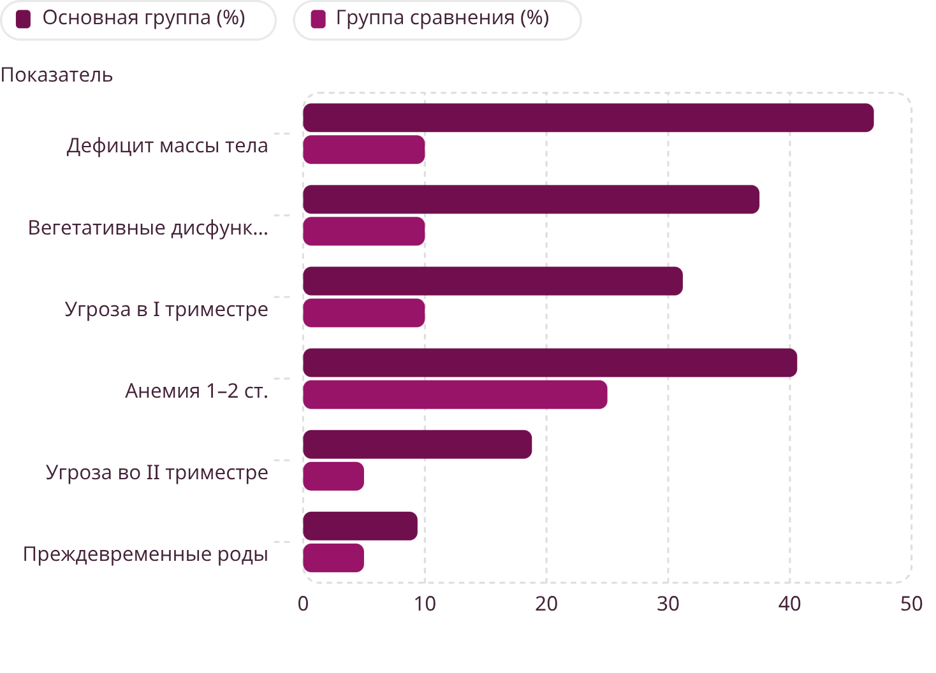
Соматический статус и акушерские осложнения
Ключевые находки
Дефицит массы тела (ИМТ <18,5) — в 4,7 раза чаще у несовершеннолетних, чем в группе сравнения
Вегетативные дисфункции — в 3,75 раза чаще
Угроза невынашивания в I триместре — в 3 раза чаще (p<0,05)
Угроза во II триместре — почти в 4 раза чаще (p<0,05)
Анемия 1–2-й степени — у 40,6% пациентов основной группы, против 25,0 % пациентов группы сравнения
Преждевременные роды — в 2 раза чаще у несовершеннолетних
Хронические соматические заболевания диагностированы
у 15,6% юных беременных (в группе сравнения — у 5%),
с преобладанием малых аномалий развития сердца (9,4%)
и дисфункции щитовидной железы (6,2%).

Slide 7
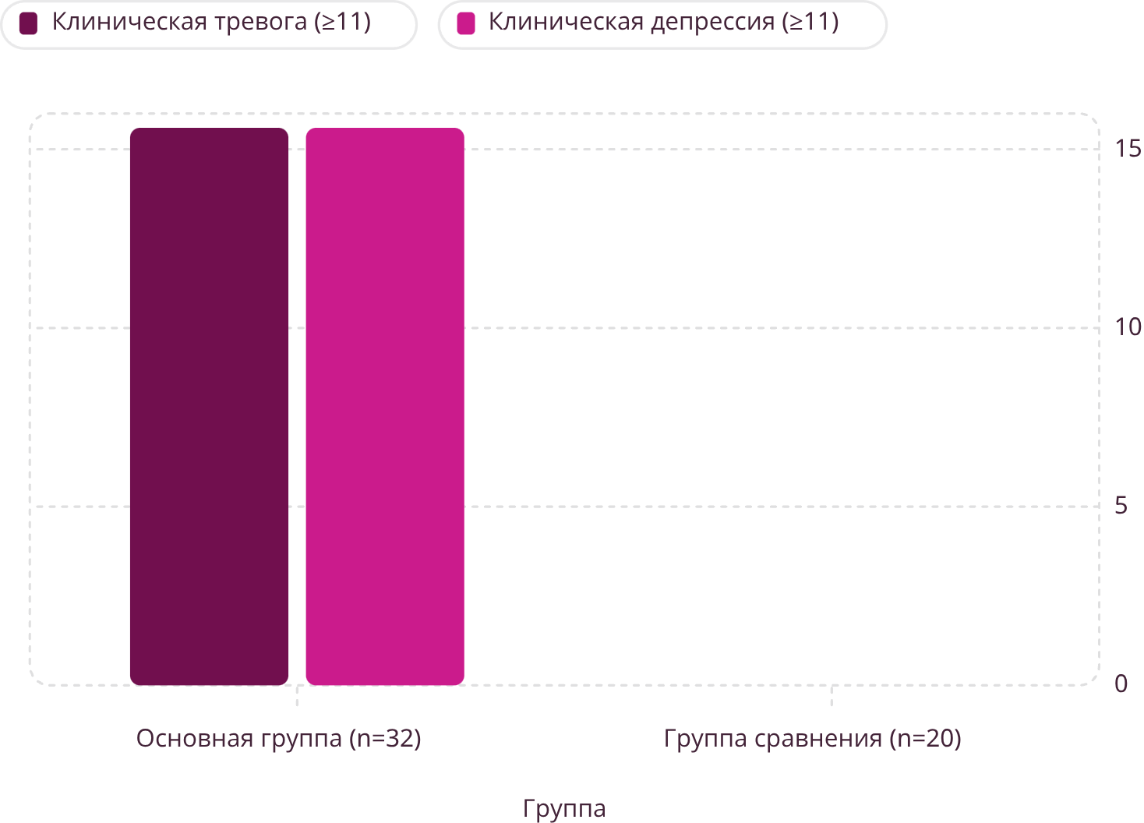

Психоэмоциональный статус: шкала HADS
Результаты психометрического исследования
Клинически выраженная тревога (≥11 баллов) — у 15,6% несовершеннолетних против 0% в группе сравнения (p<0,05)
Клинически выраженная депрессия (≥11 баллов) — у 15,6% несовершеннолетних против 0% в группе сравнения (p<0,05)
Субклинические формы тревоги и депрессии (8–10 баллов) встречались с одинаковой частотой в обеих группах — по 9,4–10% (p>0,05).
У 15,6% несовершеннолетних беременных выявлен клинический уровень тревоги и депрессии,
требующий квалифицированной психиатрической/психотерапевтической помощи.

Slide 8

Обсуждение: патогенетическая связь
Полученные данные согласуются с результатами других исследователей, указывающих на более выраженные формы аффективных расстройств у юных беременных женщин. По данным современных исследований, распространённость тревожных расстройств среди беременных подростков достигает 25–30%, а депрессивных — 15–20%, что в 2–3 раза превышает показатели в группе беременных более старшего репродуктивного возраста.
Психоэмоциональный дистресс
Тревога и депрессия выступают самостоятельным патогенетическим звеном в развитии акушерских осложнений
Механизмы воздействия
Опосредованно через вегетативные дисфункции, гормональный дисбаланс и нарушение маточно-плацентарного кровотока
Взаимосвязь с осложнениями
Выявлена связь психоэмоционального дистресса, девиантных форм поведения с угрозой невынашивания и анемией беременных
3. Петрова НВ, Куликова ЕА. Тревожно-депрессивные состояния у несовершеннолетних беременных. Медицинская психология в России. 2023;(3):12-19.
4. Manglick M, Rajaratnam N, Taft A. Anxiety and depression in pregnant adolescents: a systematic review and meta-analysis. J Affect Disord. 2024;350:456-468. doi: 10.1016/j.jad.2024.01.089

Slide 9
Выводы
1
Сниженные адаптационные резервы несовершеннолетних
Дефицит массы тела — 46,9%, вегетативные дисфункции — 37,5%, девиантное поведение — 25%, неполные семьи — 68,8%
2
Клинические аффективные расстройства
Тревога и депрессия (≥11 баллов HADS) — у 15,6% юных беременных; в группе сравнения (20–22 года) — отсутствовали (p<0,05)
3
Акушерские осложнения
Достоверно чаще: угроза прерывания в I триместре (31,2% основной группы против 10% группы сравнения),
во II триместре (18,8% против 5%), анемия (40,6% против 25%)
4
Скрининг и междисциплинарный подход
Психоэмоциональный дистресс — патогенетический фактор осложнений. Обязателен скрининг HADS при постановке на учёт и в динамике; порог ≥11 баллов — основание для направления к психиатру/психотерапевту
5
Стратегическое направление для Республики Беларусь
При снижении подростковой рождаемости до 5,9 на 1000 (2024) — скрининг тревоги и депрессии с междисциплинарным сопровождением является приоритетом повышения качества акушерской помощи

Slide 10





Клинические рекомендации
Обязательный скрининг
Шкала HADS у всех несовершеннолетних беременных при постановке на учёт
и во II триместре
Пороговое значение
≥11 баллов — основание для направления к психиатру или психотерапевту
Междисциплинарное ведение
Участие психиатра/психотерапевта в акушерском сопровождении юных беременных
Повышение качества помощи
Рутинное акушерское ведение без коррекции аффективного статуса — недостаточно
Скрининг тревоги и депрессии с последующим междисциплинарным сопровождением является стратегическим направлением повышения качества акушерской помощи несовершеннолетним.
5. Можейко Л.Ф., Рунец У.Ф. Психоэмоциональные нарушения как фактор риска акушерских осложнений при ювенильной беременности. — УО «Белорусский государственный медицинский университет», Минск, 2025–2026.

Slide 11
СПАСИБО ЗА ВНИМАНИЕ!

